Slide 2
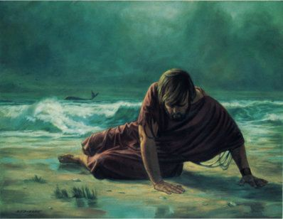
Para Memorizar
«Y él respondió: ‘Soy hebreo, y venero al Señor, Dios de los cielos, que hizo la tierra y el mar’ »
(Jonás 1:9).

Slide 3
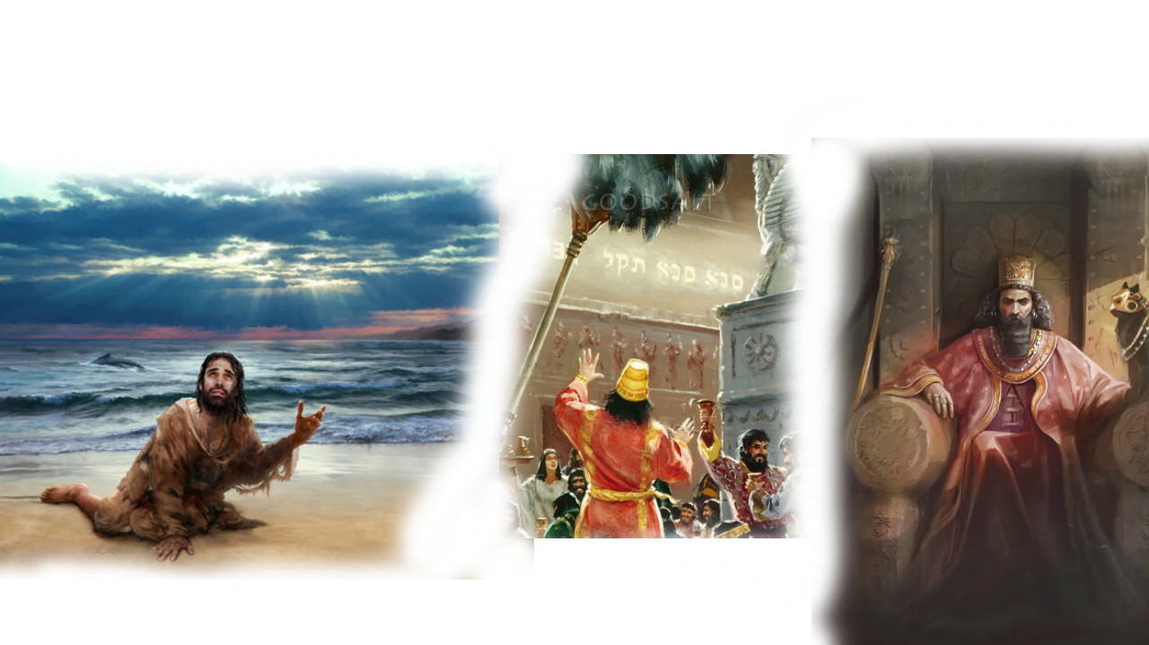
Enfoque del Estudio
Texto clave: : Jonás 1: 9. Para el estudio de esta semana: Mateo 12: 38-42; Jonás 3: 5-10; Apocalipsis 18: 4; Daniel 5: 1-31. Esta semana estudiaremos tres temas sobre los acontecimientos que tienen un rasgo común, muy similares a lo que ocurrirá al final de la historia del mundo que implica a judíos y los gentiles de todas las naciones: 1) El juicio de Nínive; 2) El juicio de Belsasar y; 3) El juicio de Ciro
Puesto que la Biblia trata esencialmente del Reino de Dios, su mensaje central está orientado hacia el fin, hacia ese Reino celestial. Esta perspectiva escatológica se hace evidente en las profecías apocalípticas – que muestran clara y explícitamente el escenario del fin de los tiempos– y también en otras partes de las Escrituras que se refieren a manifestaciones específicas de juicio y salvación que ocurrirán en los últimos tiempos.
Para el estudio final de este trimestre hemos seleccionado tres de estos acontecimientos que tienen un rasgo particular en común: ocurren al final de la historia del Israel bíblico e implican a los gentiles, las «naciones» (comparar con Gén. 12: 3; 22: 18). El primer evento es dramático y se trata del juicio y el arrepentimiento de todo el pueblo de Nínive tras la reticente campaña evangelizadora del profeta Jonás. El segundo acontecimiento es trágico y consiste en el juicio de Belsasar, su falta de arrepentimiento y la pérdida de su reino. El tercer acontecimiento es glorioso; a saber, la salvación del pueblo de Dios gracias a la intervención del rey persa Ciro.

Slide 4
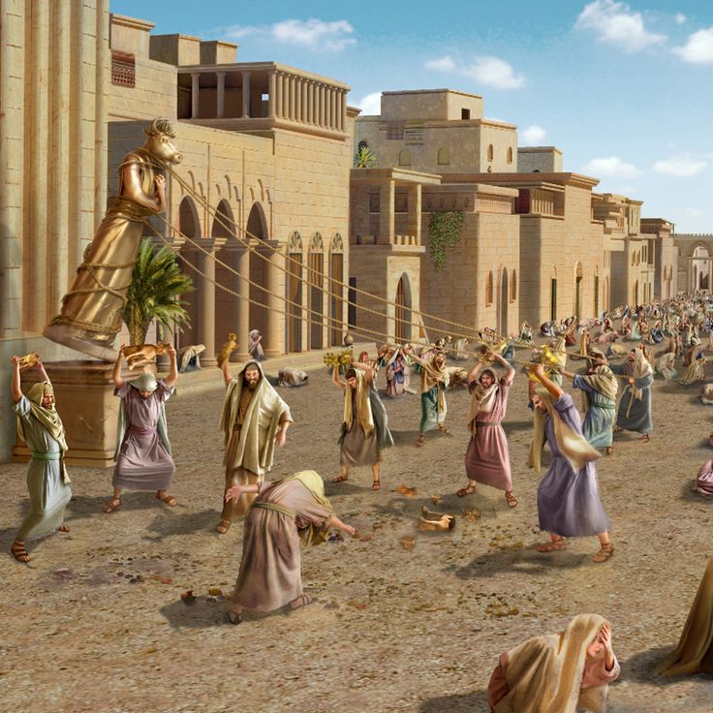
Sábado
Introducción a la Lección
Y
om Kippur, el Día de la Expiación, cae durante el mes de Tishrei, en eldécimo día. Es una festividad tan importante que muchos judíos que normalmente no se esfuerzan por observar las otras fiestas anuales, por lo menos, se toman el día libre del trabajo para poder terminar los servicios. Los ritos modernos que se observan en Yom Kippur incluyen tradiciones que se remontan a los antiguos tiempos bíblicos, como el sonido del shofar y la lectura de selecciones de la Torá y los Profetas.
¿De qué profeta leen? Jonás. Dado el contexto de Yom Kippur, tiene mucho sentido. Jonás fue enviado a Nínive para predicar el arrepentimiento, y arrepentimiento es el punto central de la fiesta: "Y el décimo día de este séptimo mes será el Día de la Expiación. Será una santa convocación para vosotros; afligiréis vuestras almas, y ofreceréis una ofrenda encendida al Señor. Y no harás ningún trabajo en aquel mismo día, porque es el Día de la Expiación, para hacer expiación por ti antes del LORD tu Dios. Porque todo aquel que no esté afligido en el alma en aquel mismo día será cortado de su pueblo" (Levítico 23:27-29).
La experiencia de Israel ha sido registrada para nuestra instrucción. «Y estas cosas les acontecieron como ejemplo, y están escritas para amonestarnos a nosotros, a quienes han alcanzado los fines de los siglos». 1 Corintios 10:11. En lo que respecta a nosotros, lo mismo que al Israel de antaño, el éxito de la educación depende de la fidelidad con que se lleva a cabo el plan del Creador. La adhesión a los principios de la Palabra de Dios nos reportará una bendición tan grande como la hubiera reportado al pueblo hebreo» (La educación, p. 50).

Slide 5
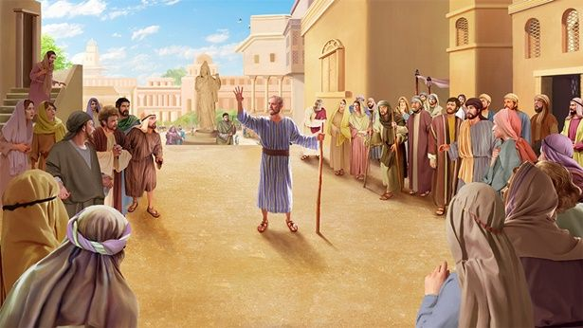
Domingo
EL PROFETA RENUENTE
«Porque así como Jonás fue señal a los ninivitas, también lo será el Hijo del Hombre a esta generación» (Lucas 11: 30)
Lee Mateo 12:38 al 42. ¿A qué partes de la historia de Jonás se refiere Jesús cuando se dirige a los escribas y los fariseos? ¿Qué lecciones acerca del Juicio hay en su declaración?
R. Cuando Jonás fue devorado por un gran pez por causa de sus pecados y estuvo en el vientre por tres días, pero Jesús pasó tres días en la tumba a causa de los nuestros. En esta historia cuando Jonás predica a los Ninivitas estos se arrepienten y se vuelven al Señor.
El profeta Jonás, el misionero israelita enviado al pueblo de Nínive, narra la historia de su éxito-fracaso. Dios lo llamó a trasladarse desde su lugar en Gat Hefer (2 Rey. 14: 25), una pequeña ciudad en la parte norte del antiguo. Israel durante la época de Jeroboam II, en el siglo VIII a. C. (785 a. C.) Esta época se describe en el libro de los Reyes como un mal momento para Israel, cuya infidelidad encendió la ira de Dios contra ellos (2 Rey. 13: 3). Paradójicamente, durante esta época en particular, cuando Israel fue infiel, Dios llamó a Jonás para que fuera a Nínive a instar a sus habitantes al arrepentimiento. Jonás dice que toda la ciudad se arrepintió, para la profunda consternación del profeta.
«En la historia de las naciones el que estudia la Palabra de Dios puede contemplar el cumplimiento literal de la profecía divina. Babilonia, al fin quebrantada, desapareció porque, en tiempos de prosperidad, sus gobernantes se habían considerado independientes de Dios y habían atribuido la gloria de su reino a las hazañas humanas. El reino medo-persa fue objeto de la ira del Cielo porque en él se pisoteaba la ley de Dios. El temor de Jehová no tenía cabida en los corazones de la vasta mayoría del pueblo. Prevalecían la impiedad, la blasfemia y la corrupción. Los reinos que siguieron fueron aun más viles y corruptos; y se fueron hundiendo cada vez más en su falta de valor moral…» (Profetas y reyes, pp. 367, 368).
Reflexionemos: ¿Cuánto hay de Jonás en ti? ¿Cómo puedes superar esa actitud equivocada?

Slide 6
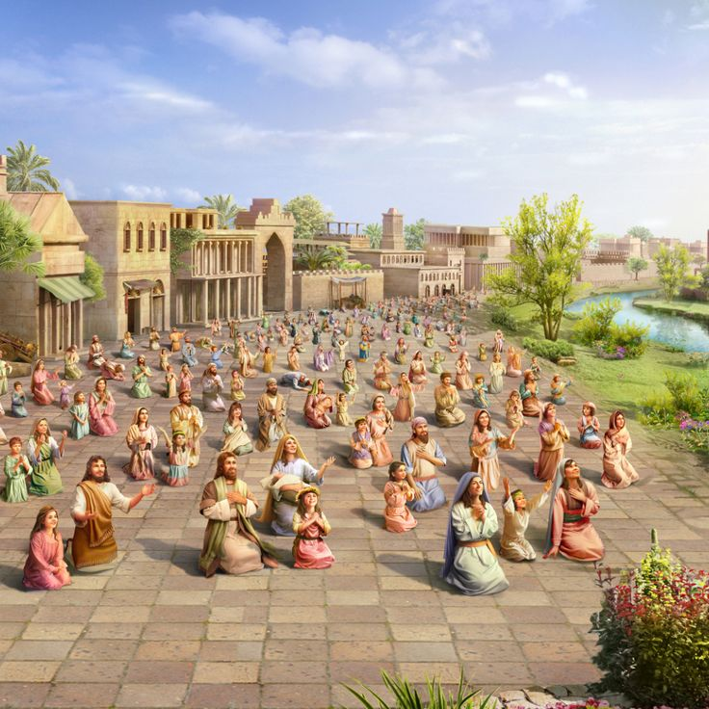
Lunes
UNA OBRA DE ARREPENTIMIENTO
«Y los hombres de Nínive creyeron a Dios, y proclamaron ayuno, y se vistieron de cilicio desde el mayor hasta el menor de ellos.» (Jonás 3: 5)
Lee Jonás 3:5 al 10. ¿Por qué no se cumplió esta profecía?
R. Por que toda la ciudad se arrepintió y la destrucción anunciada fue evitada, al menos por un tiempo.
Jonás es recordado como el profeta que fue tragado por un gran pez porque se negó a ir a advertir a la ciudad de Nínive acerca del juicio de Dios. Curiosamente, el nombre de la ciudad evoca de alguna manera el recuerdo de este prodigio, ya que Nínive, en lengua cuneiforme, significa «pez grande en la ciudad». Es como si el propio nombre de la ciudad sugiriera hasta dónde llegaría Dios, decepcionado por su propio pueblo, para salvar a una nación pagana más receptiva a su misericordia. La historia de Jonás y Nínive es una ilustración de cómo Dios trata con su pueblo y con las naciones. En ellos vemos claramente cómo Dios extiende su gracia a los pecadores arrepentidos y cómo los disciplina por sus pecados no abandonados.
«Dios concede a los hombres un tiempo de gracia; pero existe un punto más allá del cual se agota la paciencia divina y se han de manifestar con seguridad los juicios de Dios. El Señor soporta durante mucho tiempo a los hombres y las ciudades, enviando misericordiosamente amonestaciones para salvarlos de la ira divina; pero llegará el momento en que ya no se oirán las súplicas de misericordia, y el elemento rebelde que continúe rechazando la luz de la verdad quedará raído, por efecto de la misericordia hacia él mismo y hacia aquellos que podrían, si no fuese así, sentir la influencia de su ejemplo» (Profetas y reyes, pp. 206, 207).
Reflexionemos: ¿Qué decisiones estás tomando ahora que podrían determinar cuáles tomarás cuando surja la cuestión de adorar a Dios o la imagen de la bestia?

Slide 7
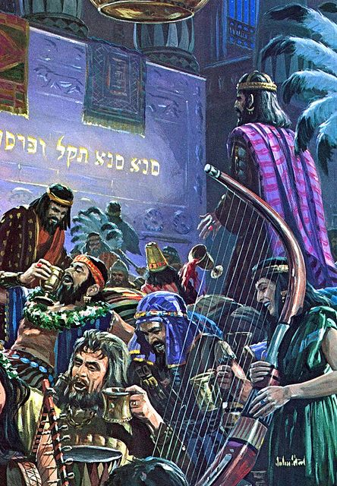
Martes
LA FIESTA DE BELSASAR
«sino que contra el Señor del cielo te has ensoberbecido, e hiciste traer delante de ti los vasos de su casa, y tú y tus grandes, tus mujeres y tus concubinas, bebisteis vino en ellos; además de esto, diste alabanza a dioses de plata y oro, de bronce, de hierro, de madera y de piedra, que ni ven, ni oyen, ni saben; y al Dios en cuya mano está tu vida, y cuyos son todos tus caminos, nunca honraste.» (Daniel 5: 23).
Lee Daniel 5:1 al 31. ¿Qué importantes mensajes espirituales podemos extraer de este relato? ¿Qué hizo tropezar a Belsasar?
R. Que al final del tiempo cuando la crisis final se desate sobre el mundo, las personas tendrán la oportunidad de conocer la verdad. Lomque determinara su decisión. Que no quiso humillar su corazón delante de Dios.
El relato acerca del juicio del rey babilónico Belsasar aparece luego de la historia del juicio y el arrepentimiento de Nabucodonosor, como si el autor bíblico pretendiera resaltar el contraste entre los dos reyes. Aunque ambos monarcas son orgullosos y pecan contra Dios, no reciben el mismo juicio. Nabucodonosor es perdonado, y el capítulo que relata su experiencia termina con su alabanza a Dios, quien es capaz de abatir a los soberbios (Dan. 4: 37). En cambio, Belsasar, que conocía la experiencia de su antepasado (Dan. 5: 22), se niega a arrepentirse. Al contrario, repite deliberadamente las acciones de usurpación de Nabucodonosor, y va aún más lejos que él en su iniquidad.
«En la historia de Nabucodonosor y Belsasar, Dios habla a las naciones de hoy. Debemos entender las lecciones que procuró enseñar a estos reyes rebeldes; porque si Belsasar hubiera seguido un curso en armonía con las instrucciones dadas a su abuelo, no solo habría conservado su reino, sino también su vida. Hizo caso omiso de las lecciones, y persistió en su rebelión contra Dios, cometiendo los mismos pecados por los cuales su abuelo había sido reprendido y castigado. Él también se alzó en orgullo y exaltación, y el juicio final de Dios cayó sobre él y su casa. Su gran pecado fue que, a pesar de que Dios le había dado la luz, se negó a caminar por las sendas de la justicia» (The Signs of the Times, 20 de julio, 1891, «Results of Refusing to Walk in the Light», párr. 5, 6).
Reflexionemos: A pesar de que tenemos conocimiento con respecto al final de este mundo, muchos de nosotros, estamos como Belsasar, sin reconocer a Dios como el Dios creador de todas las cosas.

Slide 8
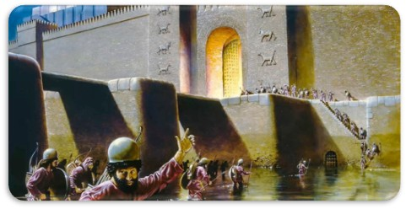
Miércoles
EL SECAMIENTO DEL ÉUFRATES
«El sexto ángel derramó su copa sobre el gran río Éufrates; y el agua de este se secó, para que estuviese preparado el camino a los reyes del oriente.» Apocalipsis 16: 12).
Lee Daniel 5:18 al 31 y Apocalipsis 16:12 al 19. ¿Qué paralelismos encuentras entre algunas de las plagas del Apocalipsis y la historia de la caída de Babilonia?
R. La sexta plaga hace un paralelismo de la Babilonia antigua con la moderna ya que en ambas hace mención del secamiento del rio Éufrates, para que cayera la Babilonia. Mientras el pueblo estaba entregado a los placeres.
Belsasar, que estaba sentado en el trono y había estado tan seguro de sí mismo, ahora no puede mantenerse en pie y no se controla, sus rodillas chocan entre sí: «A gritos el rey mandó traer» (Dan. 5: 7). El rey pide ayuda a sus sabios, pues no puede entender la inscripción que la mano misteriosa ha escrito en la pared. Ni siquiera sus sabios son capaces de interpretarla. Entonces llega la reina madre y da testimonio de la capacidad superior de Daniel, recordando así a Belsasar la experiencia espiritual de Nabucodonosor. Daniel, representante del Dios a quien el rey había insultado, es el único que podrá leer e interpretar la inscripción acerca del juicio que predice el fin del reino de Belsasar (Dan. 5: 26-29). Las tres palabras escritas sintetizan el juicio contra Belsasar y dan una idea de lo que constituirá el juicio: «contado» implica responsabilidad; «pesado» indica evaluación; y «roto» significa rechazo.
«Babilonia es un símbolo del mundo en general. Cuando su perdición se hizo segura, sus reyes y oficiales parecieron enloquecer, y su propio curso aceleró su destino. Cuando la perdición de una nación está fijada, parece que toda la energía, sabiduría y discreción de su anterior época de prosperidad abandona a sus hombres de posición, y precipitan el mal que querían evitar. Los enemigos exteriores no son el mayor peligro para un individuo o una nación. El derrocamiento de una nación resulta, bajo la providencia de Dios, de algún curso imprudente o malvado propio. Pero el pueblo que teme a Dios, que es fiel a sus leyes, que aplica los principios de la justicia en su vida, tiene una defensa segura; Dios será el refugio de los que confian en él» ((The Signs of the Times, 29 de diciembre, 1890, «A Symbol of Final Destruction», párr. 2, 6).
Reflexionemos: Lee Apocalipsis 16:15. Aun en medio de estas advertencias acerca del fin de los tiempos, ¿qué mensaje típico del evangelio se encuentra allí? ¿Qué significa “no andar desnudo”?

Slide 9
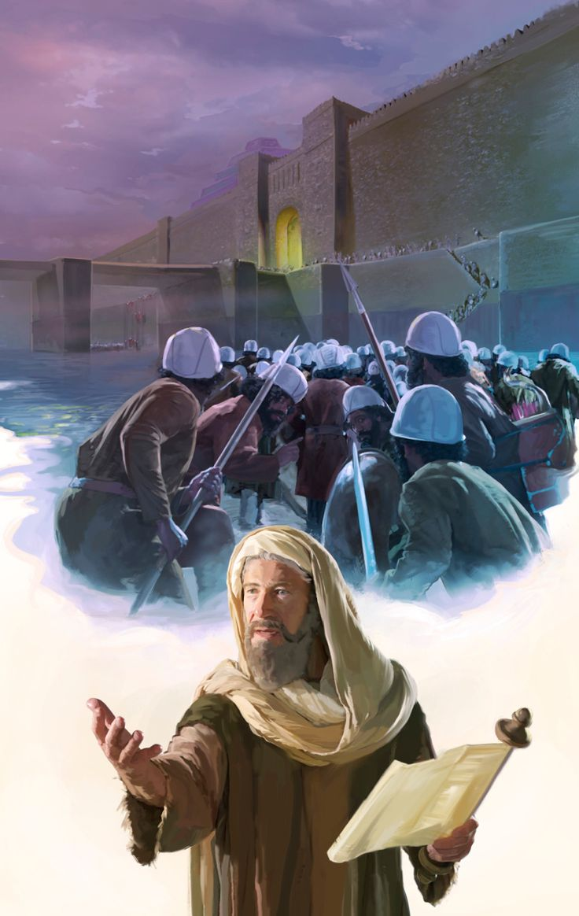
Jueves
CIRO, EL UNGIDO
«Así dice Jehová a su ungido, a Ciro, al cual tomé yo por su mano derecha, para sujetar naciones delante de él y desatar lomos de reyes; para abrir delante de él puertas, y las puertas no se cerrar» (Isaías 45:1).
Lee 2 Crónicas 36:22 y 23. ¿En qué se parecen la historia de Ciro y la de Nabucodonosor? ¿En qué difieren? ¿Cuál es la importancia del decreto? ¿Cómo influyó en la primera venida de Jesús siglos más tarde?
R. La proclamación de Dios de los cielos y la edificación de su templo en Jerusalén. Ciro preparó el terreno para la futura venida de Cristo y la salvación de la humanidad.
El rey persa Ciro ocupa un lugar único en las Escrituras, ya que es el único gentil o pagano que recibe el título de «ungido» (Isa. 45: 1), mashiaj en hebreo. La Biblia llega a relacionar a Ciro con el Salvador mesiánico, el propio Cristo. Más allá de la salvación de Israel del exilio en Babilonia por parte del «ungido» Ciro, el profeta Daniel ve al Mesías universal que liberará a los seres humanos de las garras del mal. Además, el profeta no se limita a predecir el acontecimiento. Este paralelismo entre los dos ungidos también se encuentra en el libro de Isaías, donde el ungido Ciro de Isaías 45 y el Siervo Sufriente de Isaías 53 hacen eco el uno del otro en un número significativo de niveles lingüísticos y temáticos.
«El año en que Ciro sucedió a Darío el Medo en el trono de MedoPersia, se cumplieron setenta años desde que la primera compañía de hebreos había sido llevada cautiva a Babilonia por Nabucodonosor. Daniel, que estaba familiarizado con las profecías de Jeremías e Isaías sobre la duración del cautiverio, y con las profecías de Isaías sobre la restauración por decreto de Ciro, aún vivía y ocupaba un puesto de responsabilidad en la corte medo-persa. Su fe en estas profecías lo impulsó a suplicar a Dios en favor de su pueblo. Y ahora, cuando llegó el momento de reconstruir el templo de Jerusalén, Dios se movió sobre Ciro como su agente para discernir las profecías que le concernían, y conceder al pueblo judío su libertad. Y además, Ciro les proporcionó las facilidades necesarias para reconstruir el templo del Señor…» (The Review and Herald, 30 de enero, 1900, «Christ or Barabbas?» párr. 4, 5).
Reflexionemos: ¿cómo podemos aprender a confiar en que Dios ciertamente dirigirá los acontecimientos finales según han sido profetizados?

Slide 10
PARA ESTUDIAR Y MEDITAR
En la lección de esta semana estudiamos tres temas sobre los acontecimientos que tienen un rasgo común, muy similares a lo que ocurrirá al final de la historia del mundo que implica a judíos y los gentiles de todas las naciones: 1) El juicio de Nínive; 2) El juicio de Belsasar y; 3) El juicio de Ciro.
Lo que tienen los Adventistas del Séptimo Día es de infinito valor: pocos cristianos fuera de nuestra tradición leen la Biblia Holísticamente que es una de las principales razones por las que sus exposiciones sobre la profecía se han vuelto tan absurdas en las últimas generaciones. Dios no quiera que abandonemos nuestro importantísimo y probado método de interpretación de la Biblia. Mientras que otros han tenido que cambiar frecuentemente de opinión sobre el significado de la profecía, nosotros hemos podido mantener el rumbo porque Dios nos ha concedido el don de guiar la división correcta de la palabra de verdad
Hay dos verdades importantes que debemos entender acerca del juicio de Dios en los últimos tiempos. En primer lugar, todo el mundo será informado y advertido. En segundo lugar, llegará un momento cuando será demasiado tarde para arrepentirse. Aplica el significado de las tres palabras de la inscripción de Belsasar a la iglesia de los últimos tiempos: «contados» significa que somos responsables de todo lo que hacemos y dejamos de hacer; «pesados» significa que se clasificará lo «bueno» y lo «malo» (solo Dios tiene ese poder de discernimiento); «roto» significa que se da la salvación a los demás.

